Slide 1
Sistema de Comando e Proteção
CONTROLADORES PROGRAMÁVEIS

Slide 2


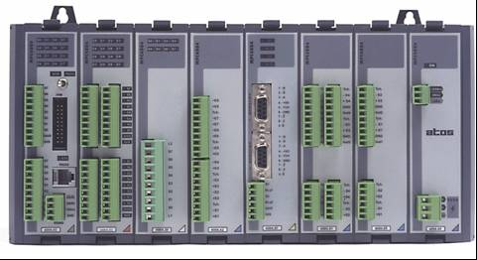



CONTROLADORES LÓGICOS PROGRAMÁVEIS

Slide 3








Aplicações
Ethernet
Foundation Fieldbus H1
Junction Box
(JM400)
Level
Transmitter
Temperature Transmitter
Density
Transmitter
Pressure
Transmitter
Motorize
Valve

Slide 4


Aplicações
Ethernet
Installation of Controller at the Field or in Control room
Modbus
Foundation Fieldbus H1
Level
Transmitter
(Radar)
Junction Box
(JM400)
Temperature Transmitter
Pressure
Transmitter
Motorize
Valve
BSW
Transmitter

Slide 5
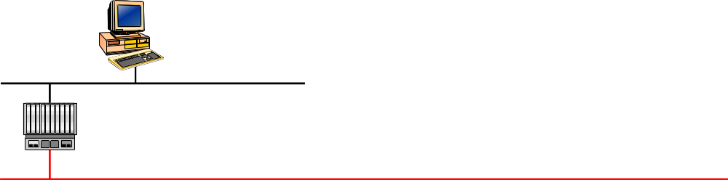



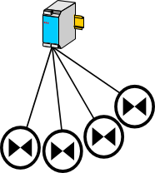
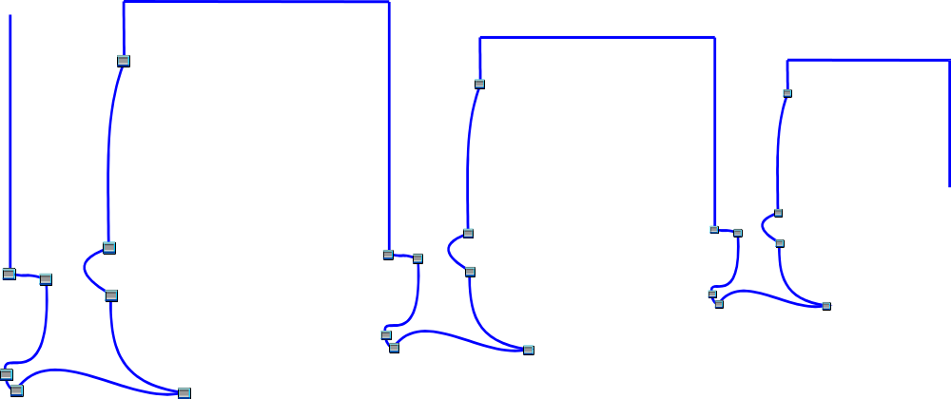
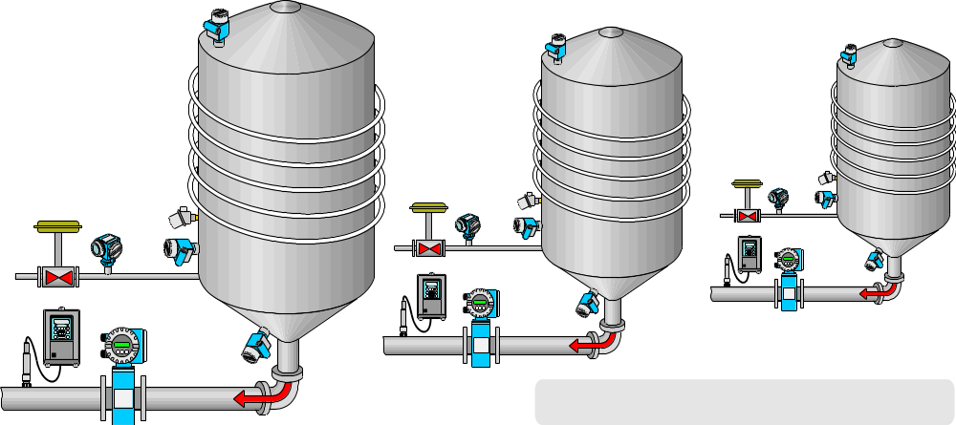
Aplicações
Visualisation
SISTAR
fibre optical industrial Ethernet
Control
SIMATIC S5
Engineering
COMMUWIN II
PROFIBUS-DP RS 485
Segment
coupler
Siemens
ET 200
Remote I/O
Festo
Valve
control
PROFIBUS-PA IEC 1158-2
Danfoss
AC Motor
Speed
Controller
TMD 834
Samson
Control
Valve
Cerabar S
Mycom L
Deltapilot S
48 fermentation and storage tanks
Promag 33

Slide 6
INTRODUÇÃO
Visão geral das características e recursos hoje disponíveis no mercado de controladores lógicos programáveis, bem como, a sua aplicação nos diversos campos da automação industrial e controle de processos, onde as necessidades de flexibilidade, versatilidade, disponibilidade, alta confiabilidade, modularidade, robustez e baixos custos, o tornam uma excelente opção.
Controladores lógicos programáveis, também chamados de controladores programáveis ou CLPs, são dispositivos em estado sólido, da família dos computadores, que utilizando circuitos integrados ao invés de dispositivos eletromecânicos, e implementam funções de controle. Eles são capazes de armazenar instruções de seqüenciamento, temporização, contagem, operações aritméticas, manipulação de dados e de comunicação, para controle de máquinas e processos industriais.

Slide 7
HISTÓRICO
A divisão Hydramatic da General Motors especificou os critérios de projeto para o primeiro controlador programável, em 1968. O seu principal objetivo foi o de eliminar os elevados custos associados com painéis de controle feitos com relés eletromecânicos. As especificações exigiam um sistema de estado sólido com flexibilidade similar a de um computador, mas com capacidade de sobreviver em um ambiente industrial, ser facilmente programado e mantido por engenheiros e técnicos, e ser reutilizável. Este tipo de sistema de controle reduziria o tempo de paralisação no caso de manutenções e Controladores Lógicos

Slide 8
HISTÓRICO/EVOLUÇÃO
1969 A 1971: Substituição da lógica eletro-mecânica por semicondutores;
1971 a 1976: Utilização de processadores e memórias: substituição de contadores e temporizadores, cálculos aritméticos, impressão de relatórios, controle em malha fechada;
1976 a 1981: Controle de posicionamento e comunicação entre CLP’s;
1981 a 1985: Comunicação em rede com periféricos inteligentes (remotas) e redundância de CPU’s;
Após 1985: Acesso via Interface Homem Máquina (IHM), controle por sistemas supervisórios.

Slide 9
NOMENCLATURAS
CLP: Controlador Lógico Programável
CP: Controlador Programável
PLC: Programmable Logic Controller
IHM: Interface Homem Máquina
MMI: Man Machine Interface

Slide 10
?????
POR QUE AUTOMATIZAR???
Informação do processo
Reduzir re-trabalho
Redução do ciclo produtivo
Aumento da performance
Aumento da qualidade
Diferencial competitivo

Slide 11
DEFINIÇÃO
De acordo com a norma técnica IEC 61131-1, um controlador lógico programável é definido como:
Sistema eletrônico digital, desenvolvido para uso em ambiente industrial, que usa uma memória programável para armazenamento interno de instruções do usuário, para implementação de funções específicas, tais como, lógica, seqüenciamento, temporização, contagem e aritmética, para controlar, através de entradas e saídas, vários tipos de máquinas e processos.

Slide 12
FLUXOGRAMA DE AUTOMAÇÃO
INÍCIO
LEVANTAMENTO
DOS PONTOS DE I/O’s
E CARACTERÍSTICAS
DO PROCESSO/
MÁQUINA
DEFINIÇÃO DO
CONTROLE À
SER UTILIZADO.
FLUXOGRAMA
DO PROCESSO/
MÁQUINA.
ELABORAÇÃO DO
PROGRAMA DE
USUÁRIO
VALIDAÇÃO DO
PROGRAMA
FUNCIONAMENTO
OK?
NÃO
MODIFICAÇÃO
DO
PROGRAMA
SIM
INSTALAÇÃO E
START-UP
FIM

Slide 13
PONTOS IMPORTANTES NA DEFINIÇÃO DO CLP
Condições ambientais à ser aplicado;
Performance (??Varredura??)
Quantidade de pontos:
  Tipos das entradas e saídas digitais (Tipo NPN, PNP, relé, triac, etc...)
  Entradas e saídas analógicas: tensão/corrente
  Entrada para encoder
  Canais de temperatura: PT100 e Termopar (tipo J/K)

Slide 14
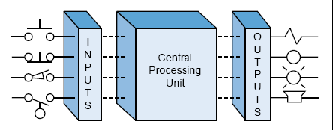
PRINCÍPIO DE FUNCIONAMENTO
Um controlador lógico programável, como mostrado na Ilustração 3, é constituído
por duas seções básicas:
● A unidade central de processamento (CPU).
● O sistema de entradas e saídas (E/S).

Slide 15
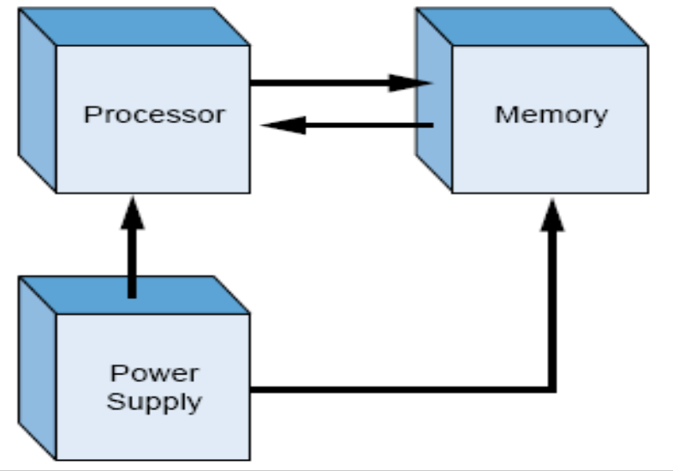
PRINCÍPIO DE FUNCIONAMENTO
A unidade central de processamento coordena todas as atividades realizadas pelo
CLP. Três componentes principais formam a unidade central de processamento
● O processador (Processor).
● O sistema de memória (Memory).
● A fonte de alimentação (Power Supply).

Slide 16
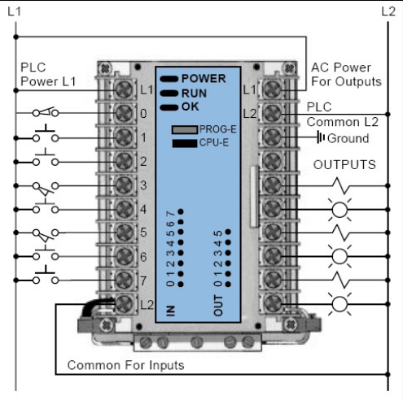
PRINCÍPIO DE FUNCIONAMENTO
A operação de um controlador lógico programável é relativamente simples. O sistema de entrada e saída é fisicamente conectado aos dispositivos de campo, que são encontrados em máquinas ou usados no controle de processos (Estes dispositivos podem ser discretos (booleanos) ou analógicos. Como exemplo destes dispositivos tem-se: chaves fim-de-curso, transdutores de pressão, transdutores de temperatura, botoeiras, contatores, lâmpadas e outros.

Slide 17
PRINCÍPIO DE FUNCIONAMENTO
As interfaces de entrada e saída permitem as conexões entre a CPU e os dispositivos fornecedores de informação (sensores de entrada) e também aos dispositivos controláveis (saídas). Durante esta operação, a CPU realiza três processos:
1. Lê informações oriundas dos dispositivos de entrada (sensores) através das interfaces de entrada. Estas informações são armazenadas no sistema de memória
2. Executa o programa de controle armazenado em seu sistema de memória. As informações de entradas, necessárias para a execução do programa de controle são lidas do sistema de memória, e não diretamente das interfaces de entrada. Todas as ações de acionamentos de saídas efetuadas pelo programa são escritas também no sistema de memória e não diretamente nas interfaces de saída.
3. Escreve (aciona) os dispositivos de saída (atuadores) através das
interfaces de saída. As interfaces de saída são escritas em função dos valores correspondentes encontrados no sistema de memória.

Slide 18
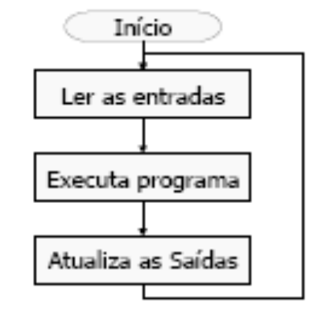
PRINCÍPIO DE FUNCIONAMENTO
Este processo contínuo, mostrado na Ilustração 6, é chamado de ciclo de varredura (scan cicle).
Sistemas de controle industrial são sistemas de tempo real, o que significa que alterações nos sinais de entradas exigem uma imediata ação no sinal de saída correspondente. Ou seja, o tempo de reação do sistema de controle deve ser condizente
com as necessidades do processo controlado.

Slide 19
Conceito Genérico
DEFINIÇÃO
CLP: equipamento eletrônico programável utilizado para automatizar máquinas ou processos
Máquina ou Processo
CHAVES
SENSORES
BOTOEIRAS
MEDIDORES
TERMOSTATOS
PRESSOSTATOS
TERMOPARES
ENCODERS
TENSÕES
CORRENTES
CONTATORES
VÁLVULAS
INVERSORES
RELÉS
COMUTADORES
CLP

Slide 20
PRINCÍPIO DE FUNCIONAMENTO
Energização
Limpeza das memórias imagem de E e S
Teste de escrita/leitura da memória RAM
Teste de executabilidade do programa usuário
Execução das rotinas de inicialização
Execução da varredura

Slide 21
VARREDURA OU “SCAN”
INÍCIO / ENERGIZAÇÃO
LIMPEZA DE MEMÓRIA IMAGEM, TESTES
E ROTINAS DE INICIALIZAÇÃO
LEITURA DAS ENTRADAS E
ATUALIZAÇÃO DA MEMÓRIA
IMAGEM DE ENTRADA
PROCESSAMENTO DAS INSTRUÇÕES
DO PROGRAMA USUÁRIO E ATUALIZAÇÃO DA MEMÓRIA IMAGEM DE SAÍDA
ATUALIZAÇÃO DAS SAÍDAS VINCULADAS
A MEMÓRIA IMAGEM DE SAÍDA

Slide 22
CARACTERÍSTICAS DE CLP’S
Programabilidade: o mesmo equipamento pode ser utilizado nas mais diversas aplicações
Confiabilidade: por utilizar semicondutores o número de acionamentos é virtualmente infinito
Isolação óptica de entradas e saídas: proporciona segurança contra interferências elétricas vindas da máquina ou processo
Detecção de falhas: auto diagnóstico imediato em caso de falha de comunicação, memória e outros
Modularidade: permite montagem correspondente a necessidade da máquina ou processo
Start-up rápido: evita a necessidade de alteração de ligações físicas em caso de alteração da lógica de comando da máquina ou processo

Slide 23
ARQUITETURA BÁSICA
UNIDADE DE
ENTRADA
MÁQUINA OU PROCESSO
UNIDADE
CENTRAL DE
PROCES-
SAMENTO
INTERFACES DE
PROGRAMAÇÃO E
HOMEM-MÁQUINA
UNIDADE
DE SAÍDA
FONTE
EXTERNA
FONTE
CONJUNTO CLP

Slide 24
UNIDADES BÁSICAS
Unidade de entrada: recebe sinais elétricos da máquina ou processo e compatibiliza com o circuito eletrônico do CLP
Unidade de saída: recebe os sinais processados pelo CLP e disponibiliza um sinal elétrico para utilização na máquina ou processo
Unidade de processamento: é o cérebro do CLP; administra todas suas funções e recebe os sinais da unidade de entrada, executa a lógica do programa usuário e coloca o resultado na unidade de saída
Unidade fonte de alimentação: adequa a energia elétrica para o funcionamento do conjunto CLP

Slide 25
UNIDADE DE ENTRADA E SAÍDA
Digitais: admitem apenas 2 estados: ligado (ON) ou desligado (OFF)
Analógicas: admitem mais que 2 estados possíveis, usualmente um intervalo de valores de corrente (0 a 20mA) ou tensão (0 a 10Vcc)

Slide 26
Entradas Digitais para
Corrente Contínua Tipo N e P
ENTRADAS DIGITAIS
Tipo N (ou NPN): ligada quando é colocado o 0 Vcc ext. no borne de entrada
Tipo P (ou PNP): ligada quando é colocado o 24 Vcc ext. no borne de entrada

Slide 27
UNIDADE DE ENTRADA ANALÓGICA
Converte sinais analógicos em valores numéricos que podem ser utilizados pelo controlador programável e manuseados pelo usuário.

Slide 28
TRANSDUTORES ANALÓGICOS
Réguas potenciométricas
Células de carga
Medidores de nível
Medidores de vazão
Medidores diversos

Slide 29
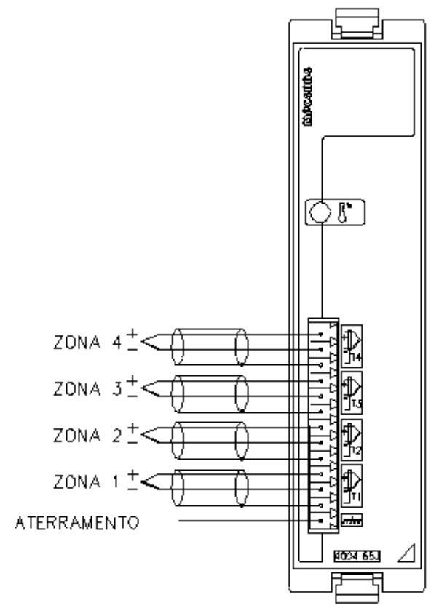
UNIDADE DE LEITURA DE TEMPERATURA
Estes sinais de pequena amplitude são filtrados, amplificados e digitalizados por um conversor, e então enviados para o processador e disponibilizados para a utilização no programa de usuário.

Slide 30
Saídas Digitais para
Corrente Contínua Tipo N e P
SAÍDAS DIGITAIS
Tipo N (ou NPN): quando ligada coloca 0 Vcc ext. no borne de saída
Tipo P (ou PNP): quando ligada coloca 24 Vcc ext. no borne de saída

Slide 31
ATUADORES NA SAÍDA
SAÍDA TIPO N
No acionamento, o CLP fornece potencial negativo para a carga. A carga deve ser ligada entre o terminal de saída e o potencial positivo da fonte.
E
Vext
+
-
UNIDADE DE
ENTRADA
UNIDADE
CENTRAL DE
PROCES-
SAMENTO
S
Vext
+
-
UNIDADE
DE SAÍDA
FONTE
CONJUNTO CLP
+ FONTE EXTERNA -

Slide 32
ATUADORES NA SAÍDA
No acionamento, o CLP fornece potencial positivo para a carga. A carga deve ser ligada entre o terminal de saída e o potencial negativo da fonte
SAÍDA TIPO P
E
Vext
+
-
UNIDADE DE
ENTRADA
UNIDADE
CENTRAL DE
PROCES-
SAMENTO
S
Vext
+
-
UNIDADE
DE SAÍDA
FONTE
+ FONTE EXTERNA -
CONJUNTO CLP

Slide 33
UNIDADE DE SAÍDA ANALÓGICA
Converte valores numéricos (pressões, velocidades, etc) em valores de tensão/ corrente correspondentes.
D/A
SAÍDA

Slide 34
ATUADORES ANALÓGICOS
Servo acionamentos
Inversores de frequência
Amplificadores para válvula proporcional
Ponte retificadora tiristorizada
Atuadores diversos

Slide 35
LINGUAGENS DE PROGRAMAÇÃO
Padronização entre fabricantes: IEC 61131-3
As linguagens padronizadas são:
    Texto Estruturado (ST);
    Lista de Instruções (IL);
    Diagrama de Contatos (LD-Ladder);
    Diagrama de Blocos (FBD);
    Sequenciamento gráfico de funções (SFC).

Slide 36
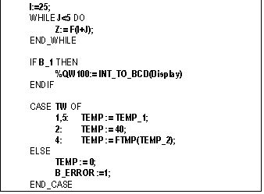
Texto Estruturado (ST)
LINGUAGENS DE PROGRAMAÇÃO

Slide 37
Lista de Instruções (IL)
LINGUAGENS DE PROGRAMAÇÃO
LD E00
AND E01
ST S80
EQUIVALENTE ELÉTRICO
E 00
E 01
S 80

Slide 38
Diagrama de Contatos (Ladder)
LINGUAGENS DE PROGRAMAÇÃO
E 00
E 01
S 80
EQUIVALENTE ELÉTRICO
E 00
E 01
S 80

Slide 39
Diagrama de Blocos (FBD)
LINGUAGENS DE PROGRAMAÇÃO
E 00
AND
S 80
E 01
EQUIVALENTE ELÉTRICO
E 00
E 01
S 80

Slide 40
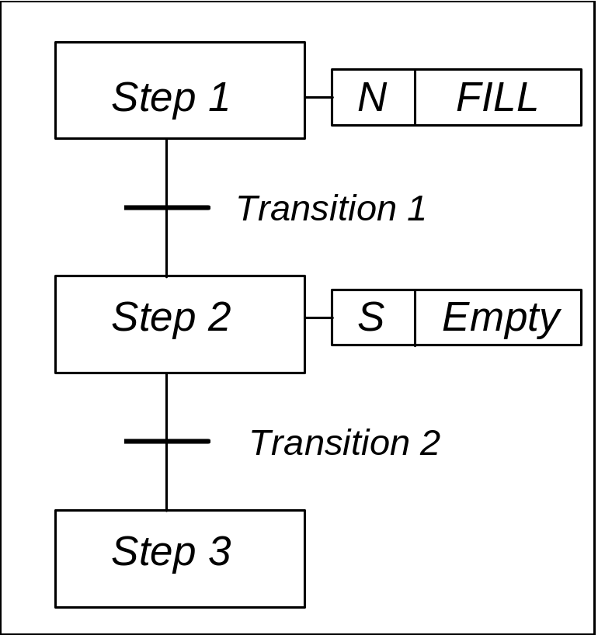
Sequenciamento Gráfico de Funções (SFC)
LINGUAGENS DE PROGRAMAÇÃO

Slide 41
APLICAÇÃO
Processo Industrial e CLP

Slide 42
CPU com inovação tecnológica: 400405BF
Processador : BF532 da Analog Device
Clock interno de 400Mhz e externo de 133Mhz
Obs: Clock do XA é de 22Mhz
Performance: 10 vezes mais rápido que o processador XA
Primeira CPU Atos com circuito impresso de 6 layers
Sua programação será feita no padrão IEC61131

Slide 43
Comparação do BF com as CPU´s atuais :
Produto
Memória Flash
Memória Firmware
Memória RAM
4004.01
32K
64K
32K
4004.05B
32K
64K/(128K)
64K (128K)
400405R
2x 64K (128K)
64K / (128K)
2 X 64K (128K)
400405T
2x 64K (128K)
64K / (128K)
5 x 64K (512K)
400405BF
2M
16M (SDRAM)
256K

Slide 44
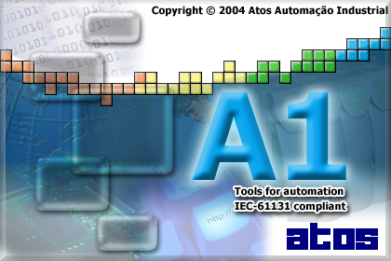
Software A1

Slide 45
Informações Gerais
Configurações mínimas para rodar o A1:
  Processador: Pentium III 500MHz com 256Mb de RAM.
  Vídeo: 800x600 pixels (fontes pequenas)
  Espaço disponível no HD: 60 Mb
  Sistema Operacional: 2000 ou XP

